Slide 1
PC Service UI Flipbook v0.0.6
2017. 03. by artse

Slide 2
Windows Application
UI Flipbook
0
Version | Date | Author | Description | Review
0.0.1 | 2017.03.05 | 조성호 | Initial Version
0.0.2 | 2017.03.10 | 조성호 | 옵션UI추가
0.0.3 | 2017.03.27 | 조성호 | 메뉴UI탭 방식 변경 등
0.0.4 | 2017.04.06 | 조성호
0.0.5 | 2017.04.18 | 조성호 | 용지추가 및 용지사이즈 적용 등
0.0.6 | 2017.04.25 | 조성호 | 텍스트 및 이미지 출력방식 정의
Document
History
MANGOSLAB CONFIDENTIAL
© 2016 MANGOSLAB CO.LTD

Slide 3
Contents
SERVICE OVERVIEW
SERVICE POLICY
SERVICE SCENARIO
APPENDIX

Slide 4
2. Service Policy

Slide 5
Windows Application
UI Flipbook
2
1
용지 타입(앱사이즈) 정의
앱 메모영역 사이즈 정의 예시 – 80x80
(실 출력영역/2+여백)
Service
Policy
• 용지 사이즈
1
288px
2
1
312px
3
12px(고정)
12px(고정)
4
5
288px
여백 상하좌우 12px씩 포함된 사이즈(최외곽 1px라인은 별도)
312px
여백 12px(고정)
여백12px(고정)
• 용지 타입 및 접착면 정의
실 편집영역(출력영역)
1
2
3
4
5
MANGOSLAB CONFIDENTIAL
© 2016 MANGOSLAB CO.LTD

Slide 6
Windows Application
UI Flipbook
2
1
앱 메모장 편집영역과 프린트 용지 영역의 정의
Service
Policy
• 윈도우상에서의 가시영역 표시 → 실제 프린트 될 사이즈(pixel기준)의 가로,세로 ½로 화면표시
• 실제 프린트용지의 dot
가
가
1
dot
1
dot
1
dot
72mm (288x2 px)
288px
1
dot
1
dot
288px
앱은 실제 용지에 출력될 image의 사이즈를 가로세로 모두 ½로 줄여서 앱상에 보여고, 프린트 요청 시에는 원사이즈를 보내 출력하여 화질 저하 방지
기본 Text는 윈도우상에서는 11px기준이나, 실제 출력시에는 22px 로 출력되게 됨
(이는, 실제 용지와 dot수를 앱에 1:1 매칭 시 앱크기가 상당히 커지게 되기 때문에 ½로 줄여서 계산하기로 함)
72mm (288x2 px)
MANGOSLAB CONFIDENTIAL
© 2016 MANGOSLAB CO.LTD

Slide 7
Windows Application
UI Flipbook
2
1
Menu UI탭 정의
Service
Policy
1px(outline)
• 메인메뉴 UI탭
31px
1px(outline)
● Policy Description
31px
포커스 아웃된 메모장의 UI탭은 hidden상태로 보이지 않음
마우스over되어 포커스를 획득한 메모장의 UI탭만 display
세부메뉴, 컬러선택 UI탭이 열렸을 경우 UI탭에서 포커스 아웃되면, 자동으로 현 UI아이콘들이 hidde되고 메인메뉴UI가 displa됨. (윈도우 sticky memo의 Policy따름)
옵션팝업을 띄울경우 현 메모장의 UI탭은 그대로 display.
모든 아이콘 및 logo는 png 포맷임
메모장 리사이즈 될 경우, +,X 아이콘을 제외한 아이콘은 Group으로 중앙정렬
모든 아이콘의 png 영역은 31px X 31px
31px
31px
31px
31px
31px
우,상단 고정
중앙 정렬(logo, icons)
좌,상단 고정
• 세부메뉴 UI탭
중앙 정렬(logo, icons)
• 컬러선택 UI탭
MANGOSLAB CONFIDENTIAL
© 2016 MANGOSLAB CO.LTD

Slide 8
Windows Application
UI Flipbook
2
1
Icon 정의
Service
Policy
• 단일기능 아이콘 마우스 over시
Mouse over
• 비활성 기능의 경우 (ex. 템플릿 사용 시 용지타입 설정 불가 등)
• icon set
• 토글 아이콘 (연속 클릭하여 상태변경)
용지타입 변경 (3종 → 5종으로 추가)
접착면 설정 (용지타입에 따라 토글단계 변경)
* 두 아이콘의 경우 단순화를 위하여, 회전마크를 삽입한 1개의 아이콘으로 사용되어질 수 있습니다. (최종개발상황에 맞추어 적용여부 판단 예정)
MANGOSLAB CONFIDENTIAL
© 2016 MANGOSLAB CO.LTD

Slide 9
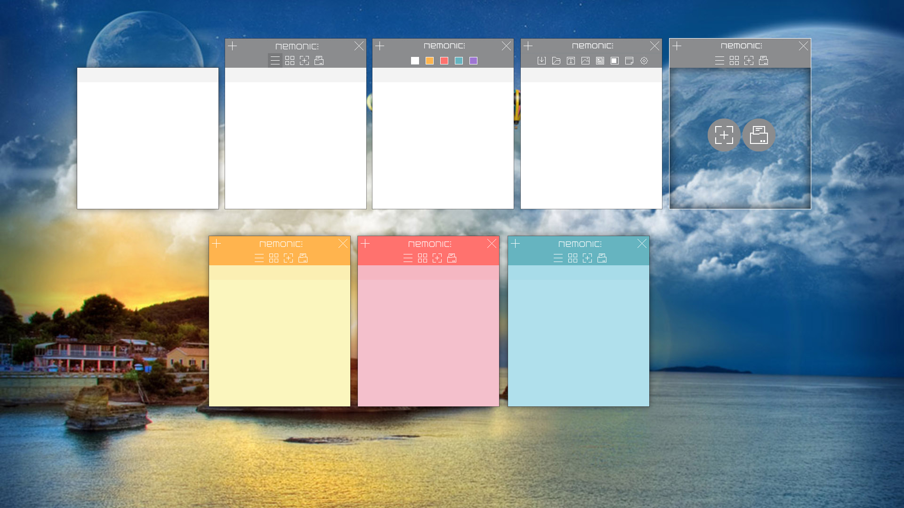
[Issue]
Text overflow의 경우는?
스마트폰앱처럼 hidden하고 출력하지 않도록?
Windows Application
UI Flipbook
2
1
레이어 정의 및 텍스트 레이어
Service
Policy
Text layer
● Policy Description
접착면 표시(반투명) layer
기본(최소) 폰트사이즈는 11px로 (window sticky memo 와 같은 size) - 폰트 크기는 단축키로 조정 가능
삽입 이미지 layer
템플릿 이미지 layer
비노출 텍스트 옵션기능
단축키 지원, 별도메뉴 없음
Help에서 안내지원
Ctrl+N - 새창열기
Ctrl+D - 닫기(삭제여부 확인창)
Ctrl+B - 굵은글씨(bold)
Ctrl+I - 기울임(italic)
Ctrl+U - 밑줄
Ctrl+T - 취소선
Ctrl+R - 오른쪽 정렬
Ctrl+E - 가운데 정렬
Ctrl+L - 왼쪽정렬
Ctrl+Shift+> - 글자 크게
Ctrl+Shift+< - 글자 작게
(작은글씨, 중간글씨, 큰글씨??)
Ctrl+B - 굵은글씨(bold)
Ctrl+I - 기울임(italic)
Ctrl+U - 밑줄
Ctrl+T - 취소선
Ctrl+R - 오른쪽 정렬
Ctrl+E - 가운데 정렬
Ctrl+L - 왼쪽정렬
최하폰트사이즈 11px
(단축키로 키울 수 있음)
MANGOSLAB CONFIDENTIAL
© 2016 MANGOSLAB CO.LTD

Slide 10

[Issue]
화면 리사이징에 따른 폰트 사이즈 처리 부분에 대해서 개발 test 진행중이므로, 정책의 변경이 있을 수 있습니다.
Windows Application
UI Flipbook
2
1
메모장 리사이징 정의
Service
Policy
• 메모영역만 가로세로 비율 그대로 리사이징(메뉴탭은 좌우로만 리사이징)
- 편집내용은 화면상으로만 리사이징 되며, 실제 출력사이즈는 출력dot에 맞게 출력
12px(고정)
12px(고정)
창 키움
288px
312px
가변
12px(고정)
최외곽 1px 라인
288px
312px
12px(고정)
기본 메모사이즈보다 커졌을 경우 아이콘이 뜨게되며 누르면, 기본 사이즈로 창크기를 되돌림
가변
여백 12px(고정)
여백 12px(고정)
여백 12px(고정)
여백 12px(고정)
MANGOSLAB CONFIDENTIAL
© 2016 MANGOSLAB CO.LTD

Slide 11
3. Service Scenario

Slide 12
Windows Application
UI Flipbook
3
1
MEMO : SCREEN Shot (GUI 예시)
Service
Scenario
MANGOSLAB CONFIDENTIAL
© 2016 MANGOSLAB CO.LTD

Slide 13
Windows Application
UI Flipbook
3
1
MEMO – 1. 최초오픈
Service
Scenario
SCREEN ID | P-000
● Screen Description
12px(고정)
• Focus out 되었을 경우 UI탭 hidden
기본 메모장 사이즈 - 80 x 80mm용지 기준(312px X 312px : 외곽선 1px 별도) - 가로세로 동일비율로 가변적임
초기 오픈 시 UI탭 Display, 포커스 아웃될 경우 Hidden
초기 오픈 시 기본적으로 Text 첫줄 첫칸에 포커스(점멸)
288px
312px
12px(고정)
최외곽 1px 라인
288px
312px
• [참고] 용지 사이즈 및 앱 메모영역 사이즈 Policy
윈도우 기본 shadow 15px이하기준
여백 12px(고정)
여백 12px(고정)
MANGOSLAB CONFIDENTIAL
© 2016 MANGOSLAB CO.LTD
여백 상하좌우 12px씩 포함된 사이즈(최외곽 1px라인은 별도)

Slide 14

Windows Application
UI Flipbook
3
1
MEMO – 2. 새창열기
Service
Scenario
SCREEN ID | P-000
● Screen Description
+ 아이콘으로 새창 생성 - 생성시 이전창과 같은 설정치로 오픈(size, color, paper type) - 가로세로 동일비율로 가변적임
이전 오픈된 메모장은 모두 UI탭 Hidden, 새창만 UI탭 Display
새창의 Text 포커스
새창이 뜨는 위치 - 원본창 우측 8px 띠고 동일선상에 생성 - 윈도우 맨 우측으로 가있을 시에는 제자리에서 생성(혹은 윈도우 기본 policy 따름)
8px
• 기존창 Focus out (탭 사라짐)
• 새창 생성 (기존창 우측 8px)
MANGOSLAB CONFIDENTIAL
© 2016 MANGOSLAB CO.LTD

Slide 15
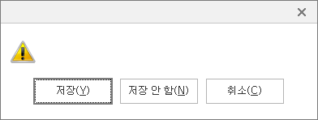
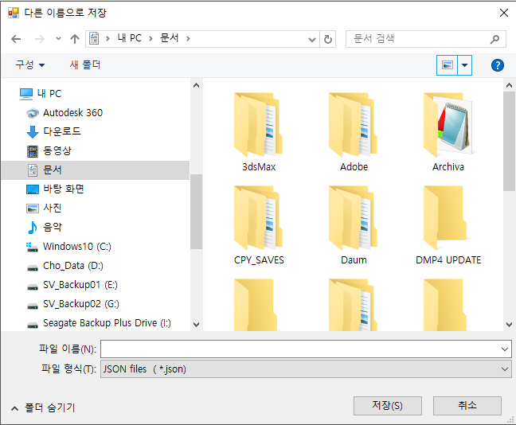
Windows Application
UI Flipbook
3
1
MEMO – 3. 메모장 종료
Service
Scenario
SCREEN ID | P-000
● Screen Description
X 아이콘으로 현재 창 종료
저장될 내용이 있을 경우 저장할지 여부확인 후 저장진행 or Close (저장할 경우 최초경로는 지정된 nemonic 폴더로) (저장여부 확인 및 저장창은 windows 기본 policy 따름)
이미 저장되었거나, 빈 메모의 경우 Close
메모 작성 중 종료
Nemonic
메모를 저장할까요?
MANGOSLAB CONFIDENTIAL
© 2016 MANGOSLAB CO.LTD

Slide 16
Windows Application
UI Flipbook
3
1
MEMO – 4. 세부기능 UI탭 open
Service
Scenario
SCREEN ID | P-000
● Screen Description
세부메뉴 아이콘을 통하여 세부기능탭을 불러들인다. - 기존 메인 UI탭이 hidden되고, 세부메뉴 UI탭이 display된다.
세부메뉴에서 메인UI탭으로의 복귀 - 마우스 포커스가 메뉴영역으로 이동하게 되면, 세부메뉴 UI탭은 다시 메인메뉴 UI탭으로 복귀한다.
• 포커스가 메모영역으로 벗어날 경우 UI탭은 이전 메뉴로 복귀
포커스
MANGOSLAB CONFIDENTIAL
© 2016 MANGOSLAB CO.LTD

Slide 17
Windows Application
UI Flipbook
3
1
MEMO – 4. 세부기능 UI탭 : 메모저장
Service
Scenario
SCREEN ID | P-000
● Screen Description
해당 메모를 저장한다. - 기본 저장 process는 window 저장방식과 동일 - 단, 최초 경로는 네모닉 지정 폴더로 가이드함. - 기 저장된 파일은 덮어쓰기
저장 확장자 - 파일 형식은 Jason 평태로 저장 - 확장자명은 최종적으로 *.nemo 등으로 결정될 예정
MANGOSLAB CONFIDENTIAL
© 2016 MANGOSLAB CO.LTD

Slide 18




Windows Application
UI Flipbook
3
1
MEMO – 4. 세부기능 UI탭 : 메모 불러오기
Service
Scenario
SCREEN ID | P-000
● Screen Description
저장된 메모를 불러들인다 - 불러들일때, 새창으로 불러들임(기존 작성중이던 메모는 그대로)
Abc defg hi jklmn
Open memo
All | Favorite | Group
Latest
Open memo
Import template
Options
Help
Download
nemonic Driver v.0.0 (Latest)
Memo App v.0.0 (Now Upgrade)
Memo Template v.0.0 (Latest)
Mangoslab www.mangoslab.com
• 팝업창의 UI구성은 아래 옵션창 파트에서 세부 기재
• 세부 UI구성은 개발 상황 및 윈도우 policy에 따라 변경될 수 있습니다.
MANGOSLAB CONFIDENTIAL
© 2016 MANGOSLAB CO.LTD

Slide 19

Windows Application
UI Flipbook
3
1
MEMO – 4. 세부기능 UI탭 : 이미지 삽입
Service
Scenario
SCREEN ID | P-000
● Screen Description
Img.jpg
이미지 불러들이기
창으로 불러들기 / 드래그앤드롭 모두 통용
이미지 레이어는 1개
창 사이즈보다 클 경우 window에 맞춤(가로,세로 가장 긴 곳을 맞추고 나머지는 이미지 비율대로)
창 사이즈 안에서 이미지 사이즈 조정 가능
이미 이미지를 넣었을 경우, 다른이미지를 다시 부르면, 기존 이미지 삭제
화면상의 이미지와 출력시 출력dot와의 관계정의 (개발 확인후 결정) - 화면상에 표시된 이미지와 실제 저장 및 출력되는 이미지는 가로세로 ½ 사이즈로 보이게 됨 - 출력시 실제로 화면에 보이는것보다 4배의 dot수로 출력
2
드래그&드롭
1
불러들이기
Img.jpg
MANGOSLAB CONFIDENTIAL
© 2016 MANGOSLAB CO.LTD

Slide 20
[Issue]
아이콘 재 정의 중
Windows Application
UI Flipbook
3
1
MEMO – 4. 세부기능 UI탭 : 이미지 편집
Service
Scenario
SCREEN ID | P-000
● Screen Description
이미지 포커스 - 이미지 레이어는 1개, text레이어 하단에 위치 - 최초 이미지 불러들일때에 사이즈 조정 후 포커스가 text레이어로 이동한 이후에 이미지를 다시 편집하려면, 해당 아이콘을 눌러야 이미지 활성화 됨.
이미지를 수정한 이후 포커스가 이미지 밖으로 나가면, text레이어 우선상태로 되돌아감
이미지 위에 글씨레이어가 있어서, 이미지 선택이 자유롭지 않기에 해당 이미지가 선택되지 않는 경우가 발생,
이 경우 이미지modify아이콘을 누르면 ?
이미지 위에 글씨레이어가 있어서, 이미지 선택이 자유롭지 않기에 해당 이미지가 선택되지 않는 경우가 발생,
이 경우 이미지modify아이콘을 누르면 ?
MANGOSLAB CONFIDENTIAL
© 2016 MANGOSLAB CO.LTD

Slide 21
Windows Application
UI Flipbook
3
1
MEMO – 4. 세부기능 UI탭 : 템플릿 불러오기
Service
Scenario
SCREEN ID | P-000
● Screen Description
탬플릿을 불러온다.
이미지 레이어와는 별개의 최하단 레이어를 사용한다. 스스로 만들고자 하는 템플릿에 대한 안내는 “help”에 기재한다.
템플릿에 따른 용지타입 변경관련 정의 a. 템플릿을 불러들이면, 해당 템플릿 사이즈의 새 메모장이 열림 B. 템플릿으로 열었을 경우 용지타입 변경불가 (용지타입 icon – inactive & dimmed) (템플릿을 변경하려고 다른 템플릿을 열면 새창으로 : 이때 용지타입도 변경된)
Abc defg hi jklmn
Import template
Favorite | Group | All
Open memo
Import template
Options
Help
My template
Folder Name
Folder Name
Folder Name
Download
nemonic Driver v.0.0 (Latest)
Memo App v.0.0 (Now Upgrade)
Memo Template v.0.0 (Latest)
Folder Name
Folder Name
Folder Name
Folder Name
Mangoslab www.mangoslab.com
• 팝업창의 UI구성은 아래 옵션창 파트에서 세부 기재
• 세부 UI구성은 개발 상황 및 윈도우 policy에 따라 변경될 수 있습니다.
MANGOSLAB CONFIDENTIAL
© 2016 MANGOSLAB CO.LTD

Slide 22
[Issue]
용지종류 추가로 토글 아이콘 변경중
Windows Application
UI Flipbook
3
1
MEMO – 4. 세부기능 UI탭 : 용지타입 설정 (5종)
Service
Scenario
SCREEN ID | P-000
● Screen Description
용지 타입을 변경한다.
총5종의 용지 타입을 아이콘 토글로 변경
템플릿이 적용된 상태에서는 아이콘 disable상태로 dimmed됨
• [참고] 용지 사이즈 및 앱 메모영역 사이즈 Policy
MANGOSLAB CONFIDENTIAL
© 2016 MANGOSLAB CO.LTD

Slide 23
Windows Application
UI Flipbook
3
1
MEMO – 4. 세부기능 UI탭 : 접착부 설정
Service
Scenario
SCREEN ID | P-000
● Screen Description
접착면 위치를 변경한다.
정사각 사이즈를 제외한 용지타입의 경우는 2면만 가능
정사각의 경우 접착면 변경은 반시계 방향으로 (아이콘 토글하여 변경)
1
2
4
3
1
MANGOSLAB CONFIDENTIAL
© 2016 MANGOSLAB CO.LTD
2

Slide 24
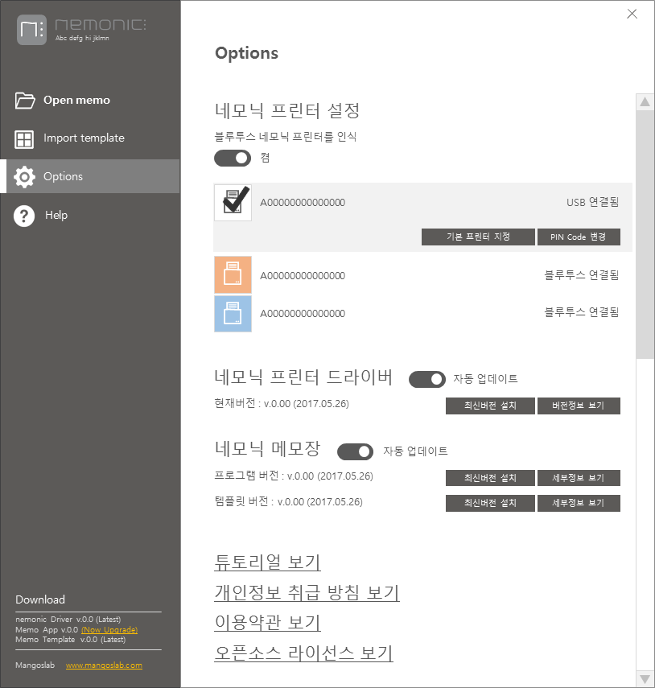
Windows Application
UI Flipbook
3
1
MEMO – 4. 세부기능 UI탭 : 메모 불러오기
Service
Scenario
SCREEN ID | P-000
● Screen Description
옵션 팝업을 띄운다.
(상세 옵션팝업 기능은 팝업페이지에서 상세기술)
• 팝업창의 UI구성은 아래 옵션창 파트에서 세부 기재
• 세부 UI구성은 개발 상황 및 윈도우 policy에 따라 변경될 수 있습니다.
MANGOSLAB CONFIDENTIAL
© 2016 MANGOSLAB CO.LTD

Slide 25
Windows Application
UI Flipbook
3
1
MEMO – 5. 메모장 색상변경
Service
Scenario
SCREEN ID | P-000
● Screen Description
색상변경 팔렛트 UI탭을 띄운다.
간단히 지정된 색으로 선택하여 변경한다.
포커스가 메모장으로 벗어나면 메인 UI탭으로 다시 회귀
• 메모영역으로 Focus 이동 → 메인 UI탭으로 회귀
• 포커스 아예 밖으로 이동시
UI탭 Hidden
MANGOSLAB CONFIDENTIAL
© 2016 MANGOSLAB CO.LTD

Slide 26


Windows Application
UI Flipbook
3
1
MEMO – 6. Quick Print(캡처)
Service
Scenario
SCREEN ID | P-000
1
2
● Screen Description
뮉프린트화면을 캡처하여 바로 출력할 수 있도록 한다.
창사이즈를 조절하여 원하는 화면위치에서 (1)버튼으로 캡처하거나, (2)버튼으로 바로 출력한다.
템플릿을 사용중에 캡처를 완료하면, 템플릿은 빠지고 캡처가 적용된다.
본 기능을 취소하려면 - esc버튼 클릭(완료) - 메인메뉴 UI탭 아이콘들 중 (1),(2)를 제외한 기능을 선택하면 자동으로 해제 (검토 중)
1
2
MANGOSLAB CONFIDENTIAL
© 2016 MANGOSLAB CO.LTD

Slide 27

[Issue]
현재 프린팅 개발 진행중
개발상황에 따라 설정 등 일부 시나리오 변경 가능성 있음.
Windows Application
UI Flipbook
3
1
MEMO – 7. Print
Service
Scenario
SCREEN ID | P-000
● Screen Description
메모를 프린팅한다.
네모닉프린터를 자동인식하여 별도의 설정없이 바로 출력하는 것을 기본으로 한다.(개발 진행중)
출력시, 이미지 및 Text의 출력 퀄리티 정합 필요
MANGOSLAB CONFIDENTIAL
© 2016 MANGOSLAB CO.LTD

Slide 28
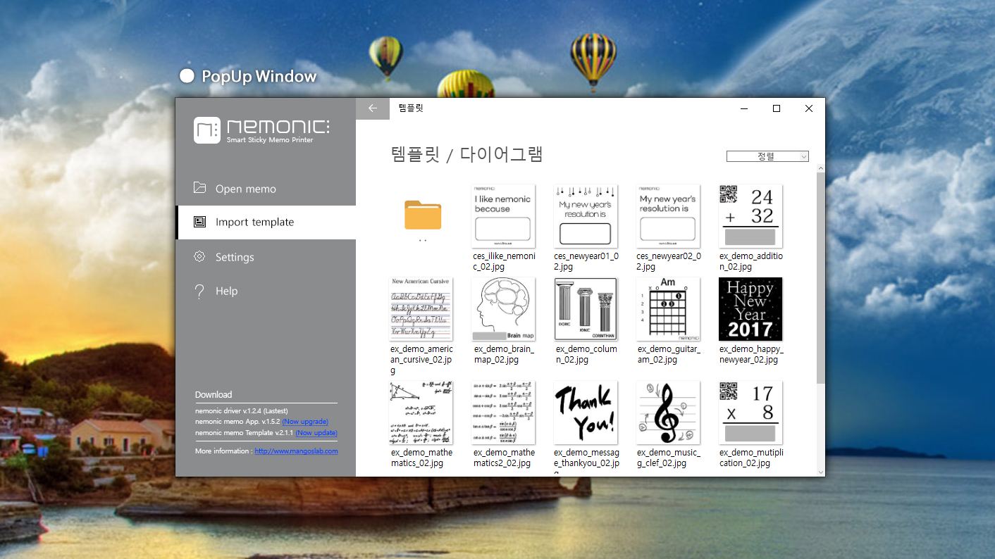
Windows Application
UI Flipbook
3
1
POP-UP WINDOW : SCREEN Shot (GUI 예시)
Service
Scenario
MANGOSLAB CONFIDENTIAL
© 2016 MANGOSLAB CO.LTD

Slide 29
Windows Application
UI Flipbook
3
1
POP-UP WINDOW : 기본구조
Service
Scenario
1
2
←
상위뎁스명
SCREEN ID | P-000
Abc defg hi jklmn
Open memo
● Screen Description
3
4
Page Functional menu area
기본 윈도우 사이즈 - (최소) 924 x 540(pixel) - 가변적임 / Windows 기본 policy에 따름
윈도우 기본 기능 - 상위 이동 : 현재 최상위 뎁스일 경우 hidden 되고, 현재페이지가 하위페이지일 경우 dispay됨. - Scroll Bar : 가변형 윈도우 이므로, 스크롤바 및 페이징 제공 - Close icon : 윈도우창의 최대화,최소화는 제공하지 않는다.
페이지 관련 기능 영역(Page Functional menu area) - 각 페이지마다의 정렬, 삭제 등의 필요한 기능 제공
메뉴 연결 - 메모장에서 선택한 기능에 해당되는 탭선택 및 페이지 오픈되어 PopUp Window가 열림
Help - 클릭 시 브라우저 호출(네모닉 안내 홈페이지로 이동)
Download (Driver, App, Template) - 텍스트 링크로 바로 업데이트 가능
Open memo
Import template
Options
Min 540 pixel
5
Help
Contents Area
6
Download
nemonic Driver v.0.0 (Latest)
Memo App v.0.0 (Now Upgrade)
Memo Template v.0.0 (Latest)
Mangoslab www.mangoslab.com
메뉴영역
상세내역 영역
Min 924 pixel
MANGOSLAB CONFIDENTIAL
© 2016 MANGOSLAB CO.LTD

Slide 30
[Issue]
본 리스트 옵션중
정렬기능 등의 상황은 윈도우 기본policy를 우선으로 개발되고 있으며, 본 문서와 상이할 수 있습니다.
Windows Application
UI Flipbook
3
1
POP-UP WINDOW : OPEN MEMO – List (All)
Service
Scenario
SCREEN ID | P-000
Abc defg hi jklmn
Open memo
● Screen Description
1
All | Favorite | Group
Latest
2
3
4
Open memo
Latest
Paper type
Favorite
Group
Open memo 초기 진입 시 List 모드 - All (디폴트) : 모든 메모를 뿌려준다. - Favorite : Favorite 체크된 메모만 뿌려준다. (없을경우 alert) - Folder : 메모별로 그룹핑 된 폴더를 보여준다.
리스트의 정렬 방식 - Latest(디폴트) : 최근 저장된 순으로 배열한다. - Pager type : 용지 타입별로 배열한다. (소>중>대) - Favorite : Favorite 메모를 먼저 배열한다. - Group : 그룹(폴더)순으로 메모를 배열.
Function menu icons (오른쪽 마우스 메뉴의 동일) - Cut : 잘라내기 (해당 메모가 오픈되어 있는 경우 alert) - Paste : 붙여넣기 - Copy : 복사 - Delete : 삭제 (해당 메모가 오픈되어 있는 경우 alert) - * 템플릿화 시키는 기능은 제외 (사용성 및 의미 재고필요)
메모 검색 - 단어검색 (날짜, 시간단위 검색은 추후고려)
Favorite 체커 - 모든 메모 좌상단에 체크콘 (토글로 선택/해제)
Import template
Options
Help
5
Download
nemonic Driver v.0.0 (Latest)
Memo App v.0.0 (Now Upgrade)
Memo Template v.0.0 (Latest)
Mangoslab www.mangoslab.com
● Memo list Tab
1
2
3
Main menu | List mode | Align mode | Function menu
Open memo | All | Latest | Copy Cut Paste Delete
 |  | Paper type
 |  | Favorite
 |  | Group(Folder)
 | Favorite | Latest
 |  | Paper type
 |  | Group(Folder)
 | Group(Folder) | Latest | New Group(Folder)
 |  | Paper type | Rename
 |  | Favorite | Delete
MANGOSLAB CONFIDENTIAL
© 2016 MANGOSLAB CO.LTD

Slide 31
Windows Application
UI Flipbook
3
1
POP-UP WINDOW : OPEN MEMO – List (Favorite)
Service
Scenario
SCREEN ID | P-000
Abc defg hi jklmn
Open memo
● Screen Description
1
All | Favorite | Group
Latest
2
3
Open memo
Latest
Paper type
Group
Open memo 초기 진입 시 List 모드 - All : 모든 메모를 뿌려준다. - Favorite : Favorite 체크된 메모만 뿌려준다. (없을경우 alert) - Folder : 메모별로 그룹핑 된 폴더를 보여준다.
리스트의 정렬 방식 - Latest(디폴트) : 최근 저장된 순으로 배열한다. - Pager type : 용지 타입별로 배열한다. (소>중>대) - Group : 그룹(폴더)순으로 메모를 배열.
Function menu icons (오른쪽 마우스 메뉴의 동일) - Copy : 복사 - Cut : 잘라내기 (해당 메모가 오픈되어 있는 경우 alert) - Paste : 붙여넣기 - Delete : 삭제 (해당 메모가 오픈되어 있는 경우 alert)
Favorite 체커 - 모든 메모 좌상단에 체크콘 (토글로 선택/해제) - Favorite 리스트 상태에서는 체크해제 시 바로 리스트에서 제외 됨
Import template
Options
Help
4
Download
nemonic Driver v.0.0 (Latest)
Memo App v.0.0 (Now Upgrade)
Memo Template v.0.0 (Latest)
Mangoslab www.mangoslab.com
● Memo list Tab
Main menu | List mode | Align mode | Function menu
Open memo | All | Latest | Copy Cut Paste Delete
 |  | Paper type
 |  | Favorite
 |  | Group(Folder)
 | Favorite | Latest
 |  | Paper type
 |  | Group(Folder)
 | Group(Folder) | Latest | New Group(Folder)
 |  | Paper type | Rename
 |  | Favorite | Delete
MANGOSLAB CONFIDENTIAL
© 2016 MANGOSLAB CO.LTD

Slide 32
Windows Application
UI Flipbook
3
1
POP-UP WINDOW : OPEN MEMO – List (Group 1)
Service
Scenario
SCREEN ID | P-000
Abc defg hi jklmn
Open memo
● Screen Description
1
All | Favorite | Group
Latest
2
3
Open memo
Latest
Name
Open memo 초기 진입 시 List 모드 - All : 모든 메모를 뿌려준다. - Favorite : Favorite 체크된 메모만 뿌려준다. (없을경우 alert) - Group : 메모별로 그룹핑 된 폴더를 보여준다.
리스트의 정렬 방식 - Latest(디폴트) : 최근 저장된 순으로 배열한다. - Name : 폴더명 순
Function Menu icons (오른쪽 마우스 메뉴의 동일) - New Group : 새로운 그룹 생성 - Rename : 그룹 이름 변경(alert, 오픈메모가 있을경우 폴더삭제불가) - Delete : 그룹 삭제 (alert, 오픈메모가 있을경우 폴더삭제불가)
Import template
Options
Help
Folder Name
Folder Name
Folder Name
Folder Name
Download
nemonic Driver v.0.0 (Latest)
Memo App v.0.0 (Now Upgrade)
Memo Template v.0.0 (Latest)
Folder Name
Folder Name
Folder Name
Folder Name
Mangoslab www.mangoslab.com
● Memo list Tab
1
2
3
Main menu | List mode | Align mode | Function menu
Open memo | All | Latest | Copy Cut Paste Delete
 |  | Paper type
 |  | Favorite
 |  | Group(Folder)
 | Favorite | Latest
 |  | Paper type
 |  | Group(Folder)
 | Group(Folder) | Latest | New Group(Folder)
 |  | Name | Rename
 |  |  | Delete
MANGOSLAB CONFIDENTIAL
© 2016 MANGOSLAB CO.LTD

Slide 33
Windows Application
UI Flipbook
3
1
POP-UP WINDOW : OPEN MEMO – List (Group 2)
Service
Scenario
←
4
SCREEN ID | P-000
Group
Abc defg hi jklmn
5
Folder name
3
● Screen Description
1
All | Favorite | Group
Latest
2
Open memo
Latest
Paper type
Favorite
Group
Open memo 초기 진입 시 List 모드 - All : 모든 메모를 뿌려준다. - Favorite : Favorite 체크된 메모만 뿌려준다. (없을 경우 alert) - Group : 메모별로 그룹핑 된 폴더를 보여준다.
그룹이지만, All 리스트와 같으므로 - Latest(디폴트) : 최근 저장된 순으로 배열한다. - Pager type : 용지 타입별로 배열한다. (소>중>대) - Favorite : Favorite 메모를 먼저 배열한다. - Group : 그룹(폴더)순으로 메모를 배열.
Function Menu icons (오른쪽 마우스 메뉴의 동일) - Cut : 잘라내기 (해당 메모가 오픈되어 있는 경우 alert) - Paste : 붙여넣기 - Copy : 복사 - Delete : 삭제 (해당 메모가 오픈되어 있는 경우 alert)
상위 패스 이동 - 폴더 하위 리스트이므로, 상위 폴더들로 돌아갈 수 있음. (키보드의 BackSpace key 와 동일기능) - 템플릿은 [폴더],[리스트] 딱 2뎁스만으로 제약? (개발 시 재규정 필요)
메인타이틀 - 폴더명으로 변경
Import template
Options
Help
Download
nemonic Driver v.0.0 (Latest)
Memo App v.0.0 (Now Upgrade)
Memo Template v.0.0 (Latest)
Mangoslab www.mangoslab.com
● Memo list Tab
1
2
3
Main menu | List mode | Align mode | Function menu
Open memo | All | Latest | Copy Cut Paste Delete
 |  | Paper type
 |  | Favorite
 |  | Group(Folder)
 | Favorite | Latest
 |  | Paper type
 |  | Group(Folder)
 | Group(Folder) | Latest | New Group(Folder)
 |  | Name | Rename
 |  |  | Delete
MANGOSLAB CONFIDENTIAL
© 2016 MANGOSLAB CO.LTD

Slide 34
Windows Application
UI Flipbook
3
1
POP-UP WINDOW : IMPORT TEMPLATE – List (Favorite)
Service
Scenario
SCREEN ID | P-000
Abc defg hi jklmn
Import template
● Screen Description
1
Favorite | Group | All
Latest
2
3
Open memo
Latest
Paper type
Group
Open template 초기 진입 시 List 모드 - Favorite (디폴트) : Favorite 체크된 템플릿만 뿌려준다. (없을 경우 alert) - Group : 메모별로 그룹핑 된 폴더를 보여준다. - All : 모든 템플릿를 뿌려준다.
리스트의 정렬 방식 - Latest(디폴트) : 최근 저장된 순으로 배열한다. - Paper type : 템플릿 용지타입별로 배열된다. - Group : 소속된 그룹 순으로 배열된다.
Function icons (오른쪽 마우스 메뉴의 동일) - Save to printer : 프린터의 대표 템플릿으로 지정한다. (네모닉 프린터의 코너 버튼을 누르면 해당 템플릿이 출력된다.)
Import template
Options
Help
Download
nemonic Driver v.0.0 (Latest)
Memo App v.0.0 (Now Upgrade)
Memo Template v.0.0 (Latest)
Mangoslab www.mangoslab.com
● Memo list Tab
1
2
3
Main menu | Lisit mode | Align mode | Function menu
Open template | Favorite | Latest | Save to printer
 |  | Paper type
 |  | Group(Folder)
 | Group(Folder)
 | All | Latest | Save to printer
 |  | Paper type
 |  | Favorite
 |  | Group(Folder)
MANGOSLAB CONFIDENTIAL
© 2016 MANGOSLAB CO.LTD

Slide 35
Windows Application
UI Flipbook
3
1
POP-UP WINDOW : IMPORT TEMPLATE – List (Group)
Service
Scenario
SCREEN ID | P-000
Abc defg hi jklmn
Import template
● Screen Description
1
Favorite | Group | All
Open template 초기 진입 시 List 모드 - Favorite : Favorite 체크된 템플릿만 뿌려준다. (없을 경우 alert) - Group : 메모별로 그룹핑 된 폴더를 보여준다. - All : 모든 템플릿를 뿌려준다.
* 템플릿의 Group(폴더)의 경우 삭제/이동 등의 기능을 제공하지 않음.
Open memo
Import template
Options
Help
My template
Folder Name
Folder Name
Folder Name
Download
nemonic Driver v.0.0 (Latest)
Memo App v.0.0 (Now Upgrade)
Memo Template v.0.0 (Latest)
Folder Name
Folder Name
Folder Name
Folder Name
Mangoslab www.mangoslab.com
● Memo list Tab
Main menu | Lisit mode | Align mode | Function menu
Open template | Favorite | Latest | Favorite Save to printer
 |  | Paper type
 |  | Group(Folder)
 | Group(Folder)
 | All | Latest | Favorite Save to printer
 |  | Paper type
 |  | Favorite
 |  | Group(Folder)
MANGOSLAB CONFIDENTIAL
© 2016 MANGOSLAB CO.LTD

Slide 36
Windows Application
UI Flipbook
3
1
POP-UP WINDOW : IMPORT TEMPLATE – List (All)
Service
Scenario
SCREEN ID | P-000
Abc defg hi jklmn
Import template
● Screen Description
1
Favorite | Group | All
Latest
2
3
Open memo
Latest
Paper type
Favorite
Group
Open template 초기 진입 시 List 모드 - Favorite : Favorite 체크된 템플릿만 뿌려준다. (없을 경우 alert) - Group : 메모별로 그룹핑 된 폴더를 보여준다. - All : 모든 템플릿를 뿌려준다.
리스트의 정렬 방식 - Latest(디폴트) : 최근 저장된 순으로 배열한다. - Paper type : 템플릿 용지타입별로 배열된다. - Favorite : Favorite 체크된 메모 순으로 배열된다. - Group : 소속된 그룹 순으로 배열된다.
Function icons (오른쪽 마우스 메뉴의 동일) - Save to printer : 프린터의 대표 템플릿으로 지정한다. (네모닉 프린터의 코너 버튼을 누르면 해당 템플릿이 출력된다.)
Import template
Options
Help
Download
nemonic Driver v.0.0 (Latest)
Memo App v.0.0 (Now Upgrade)
Memo Template v.0.0 (Latest)
Mangoslab www.mangoslab.com
● Memo list Tab
1
2
3
Main menu | Lisit mode | Align mode | Function menu
Open template | Favorite | Latest | Favorite Save to printer
 |  | Paper type
 |  | Group(Folder)
 | Group(Folder)
 | All | Latest | Favorite Save to printer
 |  | Paper type
 |  | Favorite
 |  | Group(Folder)
MANGOSLAB CONFIDENTIAL
© 2016 MANGOSLAB CO.LTD

Slide 37

[Issue]
본 옵션 상황은 개발진행과 더불어
변경되어질 수 있습니다.
- ex. 프린터 설정 등
Windows Application
UI Flipbook
3
1
POP-UP WINDOW : OPTIONS
Service
Scenario
SCREEN ID | P-000
Abc defg hi jklmn
Options
● Screen Description
Open memo
Bluetooth 연결 - USB와 블루투스(노트북의 경우)로 연결되는 네모닉 프린터를 설정한다.
Printer 지정 - 기본 프린터 지정으로 향후 메모장으로 출력할 프린터를 지정한다. - 검색된 프린터의 용지색상별로 표현 - 검색된 프린터의 연결 방식 표현(USB or Bluetooth)
프린터 드라이버 - 드라이버의 버전정보 및 최신버전 설치를 설정한다. -
네모닉 메모장 - 메모장 프로그램의 버전 및 업그레이드 설정 - 템플릿의 업데이트 설정
튜토리얼 보기 ( 웹브라우저로 홈페이지 해당정보접속) 개인정보 취급방침 (웹브라우저로 홈페이지 해당정보접속) 이용약관 (웹브라우저로 홈페이지 해당정보접속) 오픈소스 라이선스 (웹브라우저로 홈페이지 해당정보접속)
네모닉 프린터 설정
Import template
1
블루투스 네모닉 프린터를 인식
Options
켬
2
Help
A00000000000000
USB 연결됨
기본 프린터 지정
PIN Code 변경
A00000000000000
블루투스 연결됨
A00000000000000
블루투스 연결됨
3
네모닉 프린터 드라이버
자동 업데이트
현재버전 : v.0.00 (2017.05.26)
최신버전 설치
버전정보 보기
4
네모닉 메모장
자동 업데이트
프로그램 버전 : v.0.00 (2017.05.26)
최신버전 설치
세부정보 보기
템플릿 버전 : v.0.00 (2017.05.26)
최신버전 설치
세부정보 보기
5
튜토리얼 보기
개인정보 취급 방침 보기
이용약관 보기
오픈소스 라이선스 보기
Download
nemonic Driver v.0.0 (Latest)
Memo App v.0.0 (Now Upgrade)
Memo Template v.0.0 (Latest)
MANGOSLAB CONFIDENTIAL
© 2016 MANGOSLAB CO.LTD
Mangoslab www.mangoslab.com

Slide 38
4. Appendix

Slide 39
Thanks

